Slide 1

Echtscheiding in de school?!
Hoe kun je van betekenis zijn?

Slide 2
Programma
Welkom en kennismaking
Echtscheiding in de praktijk
De dynamische driehoek
Loyaliteit
Balans van geven en ontvangen
Onrecht
In gesprek met de leerling
Afronding

Slide 3
Welkom en kennismaking
Aan de hand van drie vragen:
Wat hoop je uit deze workshop mee te nemen?
Welke scheiding die je hebt meegemaakt, staat voor jou het meest dichtbij?
Wat heeft je hierin geraakt?

Slide 4
Echtscheiding in de praktijk
Feiten over echtscheiding
Wetgeving

Slide 5
Feiten over echtscheiding
Enkele cijfers en percentages:
Per jaar krijgen zo’n 70000 thuiswonende kinderen te maken met de scheiding van hun ouders
74% van de kinderen woont bij hun moeder
Slechts 6% van de kinderen woont bij hun vader
Bij 20% is er sprake van co-ouderschap
Bijna 20% van de kinderen die opgroeien in een moedergezin of vadergezin heeft geen contact meer met de andere ouder
Nog eens 20% ziet de andere ouder minder dan 11 keer per jaar

Slide 6
Veranderingen
Wonen bij moeder 74%
Wonen bij vader 6%
Komst stiefmoeder 63%
Komst stiefvader 57%
Verhuizen 56%
Minder geld te besteden 49%
Breuk met een deel van de familie 27%
Naar een andere school 25%

Slide 7
Gevolgen op korte termijn:
Externaliserende problemen: agressie, vandalisme, delinquentie
Internaliserende problemen: stress, angst, depressiviteit, negatief zelfbeeld
Slechte schoolprestaties: onvoldoende resultaten, slechte concentratie, terugval
Meer riskante gewoonten: roken, drinken, drugsgebruik
Relationele problemen in vriendschappen en de band met ouders

Slide 8
Gevolgen op langere termijn:
Groter eigen scheidingsrisico
Lager eindniveau opleiding
Minder inkomen
Groter risico op depressie en meer hulpverlening
Minder goede band met ouders

Slide 9
Wetgeving
Vanaf 1998 behouden beide ouders het ouderlijk gezag
In 2009 nieuwe wetgeving: de Wet bevordering voortgezet ouderschap en zorgvuldige scheiding.
Belangrijke punten zijn:
* ouderschapsplan
* verplichting van ouder de band met de andere ouder te bevorderen

Slide 10
Filmpje https://www.youtube.com/watch?v=eOIFo_Pgegk

Slide 11
Dynamische driehoek
Kind
groeiruimte
Ouders
School

Slide 12
Storing
Kind
groeiruimte
Ouders
School

Slide 13
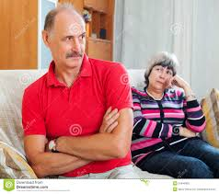
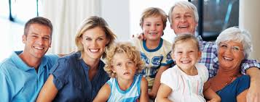

Loyaliteit
Horizontale loyaliteit
Verticale loyaliteit
Onverbrekelijk
Asymmetrisch
Kan verbroken worden
Symmetrisch

Slide 14
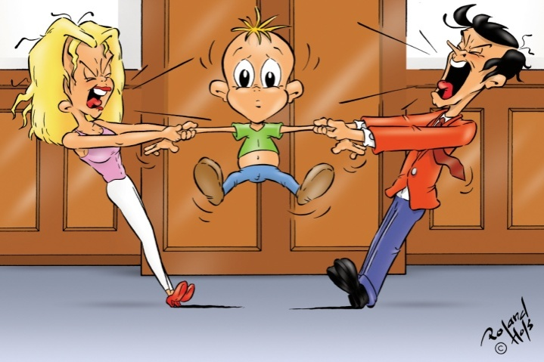
Gespleten loyaliteit
Het kind mag niet loyaal
zijn aan beide ouders

Slide 15
Bij gespleten loyaliteit
Minder welbevinden
Lager zelfbeeld
Meer agressie
Meer depressie
Meer angst

Slide 16
Oefenen

Slide 17

Balans van geven en ontvangen

Slide 18
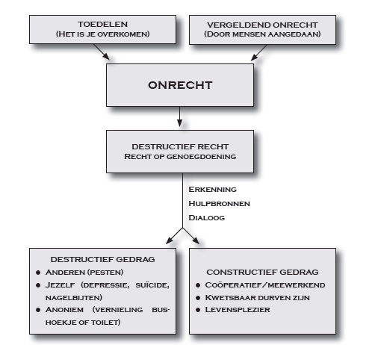
Onrecht

Slide 19
De leerling in de school
Samen brainstormen
Wat zijn moeilijkheden die leerlingen met gescheiden ouders (kunnen) tegenkomen op school?

Slide 20
Samen brainstormen
Wat zou een leerling van jou als docent/mentor nodig hebben?
Met andere woorden: Hoe kun jij van betekenis zijn voor de leerling?

Slide 21
Het verhaal van een leerling

Slide 22
In gesprek met de leerling
Wat zijn do’s?
Wat zijn don’ts?

Slide 23
Filmpje
https://www.youtube.com/watch?v=98do3PUk4cM

Slide 24
Afronding
Wat neem je mee uit deze workshop?

